Slide 1
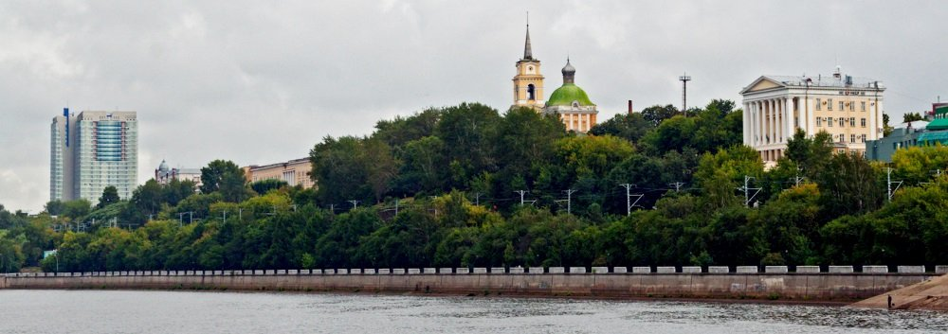
Игра лото «Мой город –Пермь»
Разработала Вяткина Ольга Николаевна
Воспитатель МАДОУ «Детский сад №419»
Город Пермь

